Slide 1
程序设计与算法大作业展示
啊对对对组

Slide 2
作业分工
组长郑涵：代码设计与实现
组员鞠凡：readme编写，代码实现
组员王航：ppt编写，代码实现

Slide 3
选择排序
原理
第一次从待排序的数据元素中选出最小（或最大）的一个元素，存放在序列的起始位置，然后再从剩余的未排序元素中寻找到最小（大）元素，然后放到已排序的序列的开头。以此类推，直到全部待排序的数据元素的个数为零
S
W
时间复杂度
平均时间复杂度：O(N²)
最坏时间复杂度：O(N²)
O
空间复杂度
T
O(1)
稳定性
不稳定

Slide 4
归并排序
原理
对于一个待排序的数组，首先进行分解，将整个待排序数组以mid中间位置为界，一分为二，随后接着分割，直至到最小单位无法分割；开始进行治的操作，将每两个小部分进行比较排序，并逐步合并；直至合并成整个数组的大小。从而完成了整个排序的过程。
S
W
时间复杂度
平均时间复杂度：O(NlogN)
最坏时间复杂度：O(NlogN)
O
空间复杂度
T
O(N)
稳定性
稳定

Slide 5
快速排序
原理
对于给定的一组记录，选择一个基准元素,通常选择第一个元素或者最后一个元素,通过一趟扫描，将待排序列分成两部分,一部分比基准元素小,一部分大于等于基准元素,此时基准元素在其排好序后的正确位置,然后再用同样的方法递归地排序划分的两部分，直到序列中的所有记录均有序为止
S
W
时间复杂度
平均时间复杂度：O(NlogN)
最坏时间复杂度：O(N²)
O
空间复杂度
T
O(logN)
稳定性
不稳定

Slide 6
希尔排序
原理
希尔排序是把记录按下标的一定增量分组，对每组使用直接插入排序算法排序；随着增量逐渐减少，每组包含的关键词越来越多，当增量减至1时，整个文件恰被分成一组，算法便终止
S
W
时间复杂度
平均时间复杂度：O(NlogN)-O(N²)
O
空间复杂度
T
O(1)
稳定性
不稳定

Slide 7
基数排序
原理
将所有待比较数值（自然数）统一为同样的数位长度，数位较短的数前面补零。然后，从最低位开始，依次进行一次排序。这样从最低位排序一直到最高位排序完成以后, 数列就变成一个有序序列。
S
W
时间复杂度
平均时间复杂度：O(P(N+B))
最坏时间复杂度：O(P(N+B))
O
空间复杂度
T
O(N+B)
稳定性
稳定

Slide 8
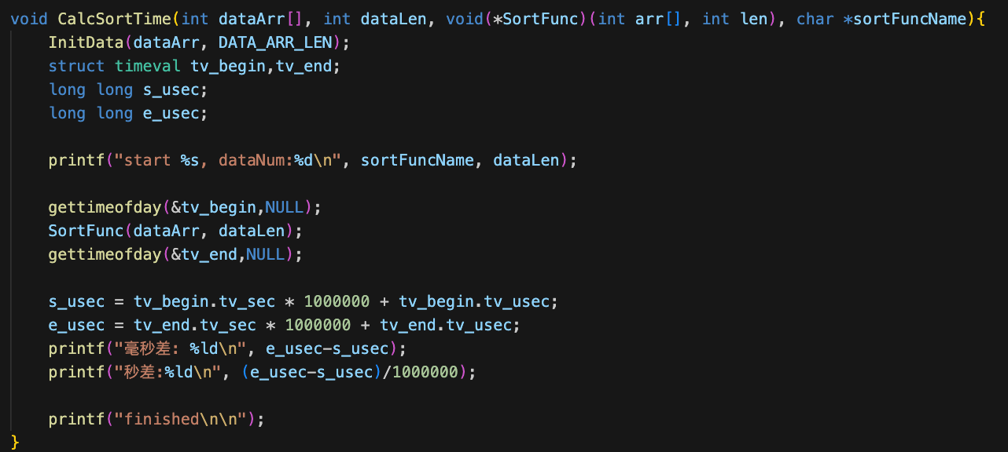
核心代码

Slide 9
实现多线程
原理
假设我们要执行一个包含两个阶段的多线程计算，但是我们不希望在完成第一阶段之前进入第二阶段。我们可以使用一种称为屏障（barrier）的同步方法。当线程到达barrier时，它将在barrier处等待，直到所有线程到达barrier，然后它们将一起进行。
如何理解barrier呢？就像和一些朋友一起远足。大家会会记下有多少个朋友，并同意在每个山峰的顶部等彼此。假设你是第一个到达第一个山顶的人，你将在顶部等其他朋友。他们会一一到达顶部，但是直到最后一个人到达之前，没有人会继续走。等所有人都到了之后，大家将继续进行。
Pthreads具有实现该功能的函数pthread_barrier_wait（）。需要声明一个pthread_barrier_t变量，并使用pthread_barrier_init（）对其进行初始化。 pthread_barrier_init（）将将要参与barrier的线程数作为参数。
S
W
O
T

Slide 10
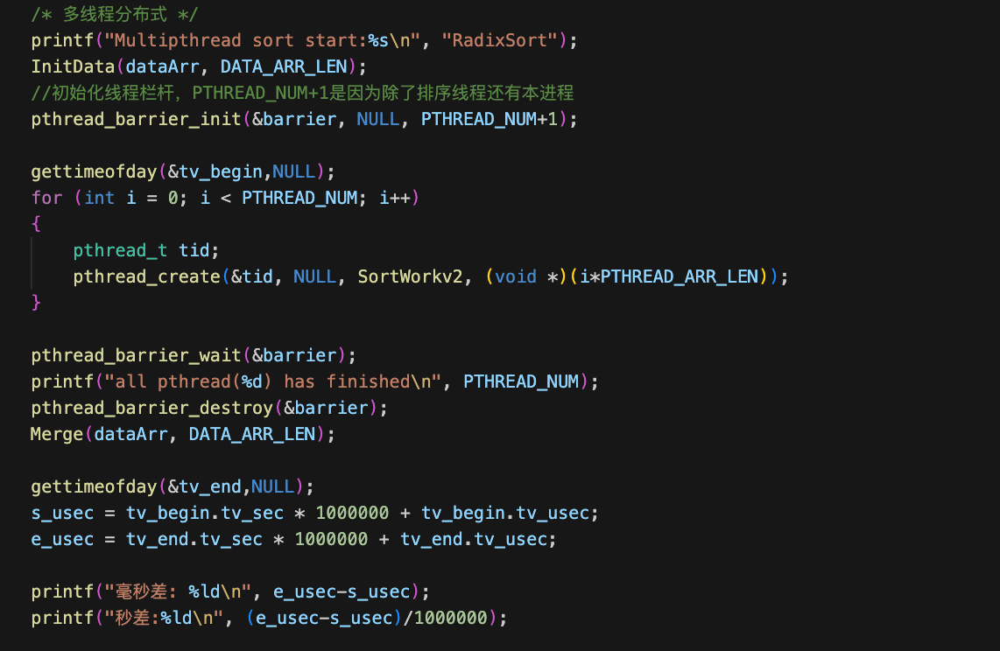
核心代码

Slide 11
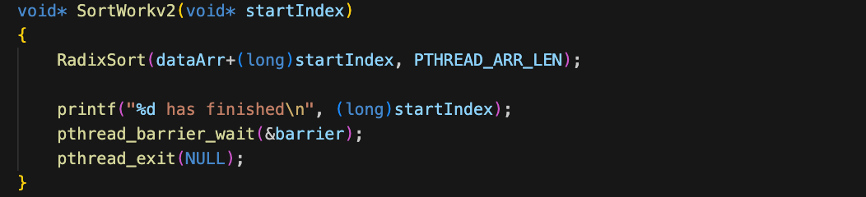
核心代码

Slide 12
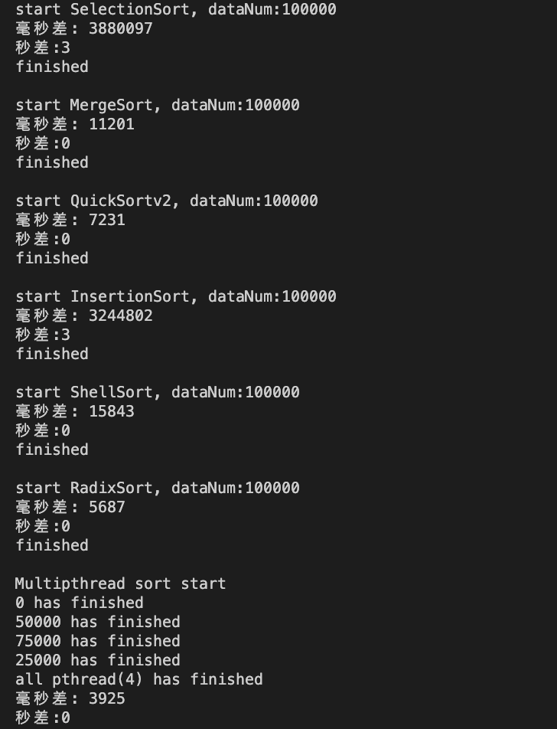
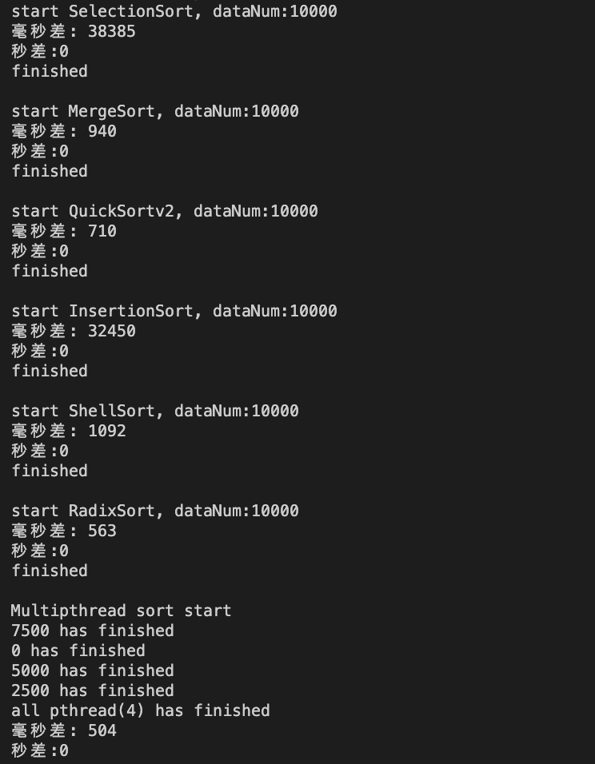
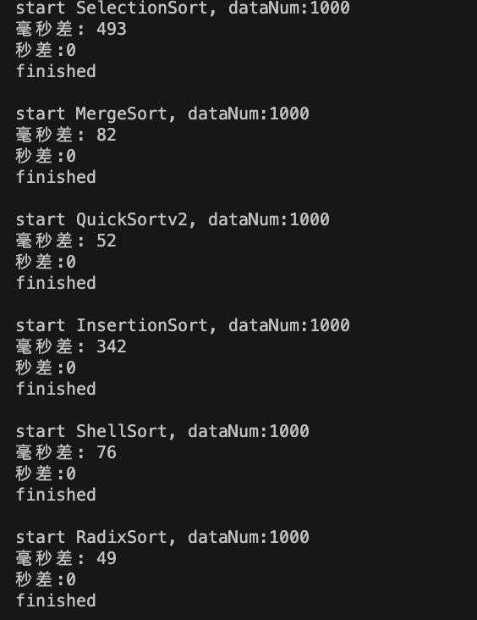
单机排序性能测试
数据量100000
数据量10000
数据量1000

Slide 13
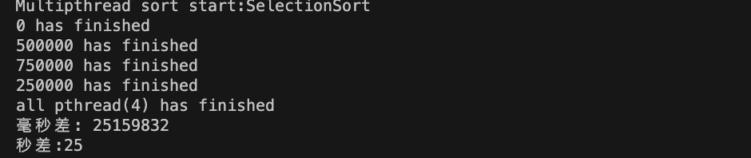
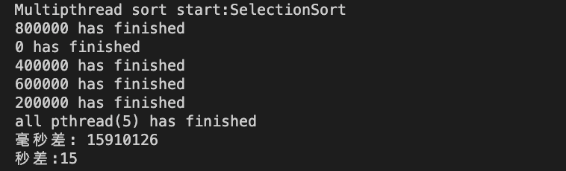
多线程排序性能测试
选择排序
数据量100万

Slide 14
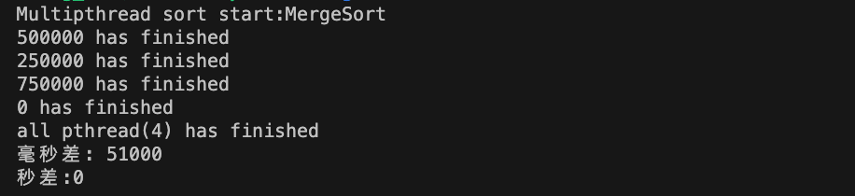
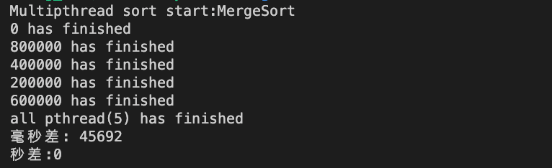
多线程排序性能测试
归并排序
数据量100万

Slide 15
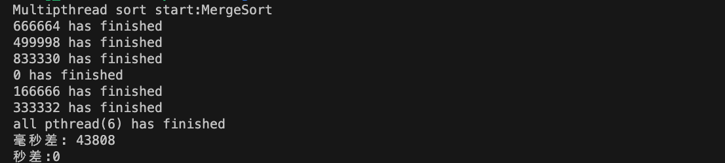
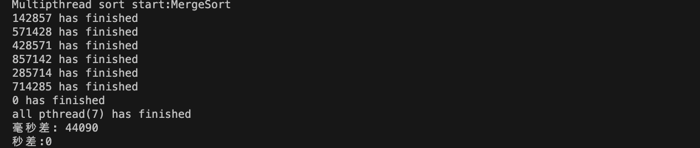
多线程排序性能测试
归并排序
数据量100万

Slide 16
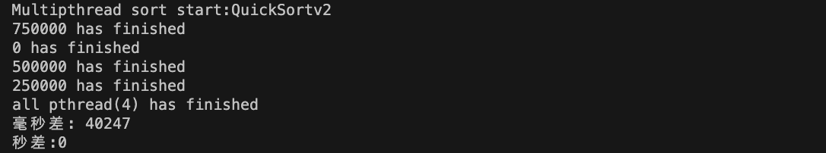
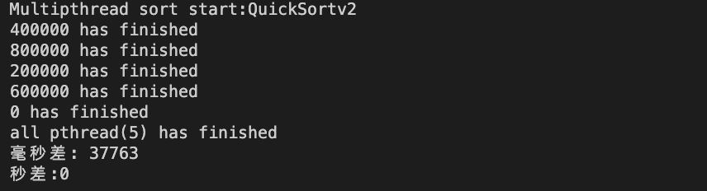
多线程排序性能测试
快速排序
数据量100万

Slide 17
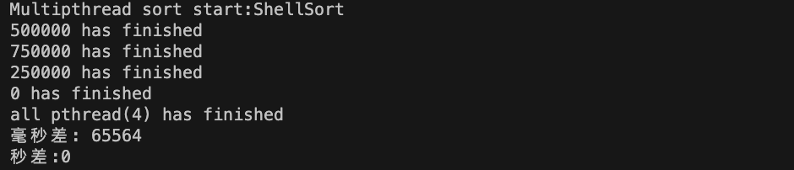
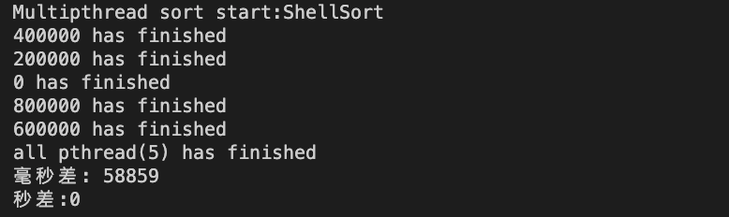
多线程排序性能测试
希尔排序
数据量100万

Slide 18
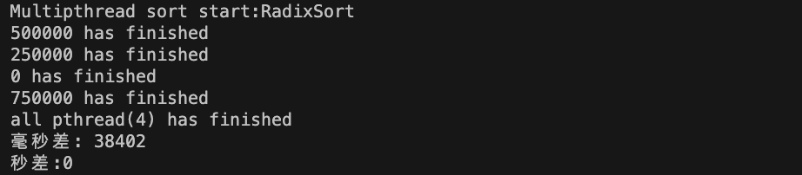
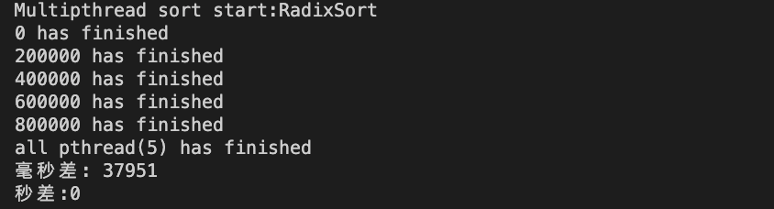
多线程排序性能测试
基数排序
数据量100万

Slide 19
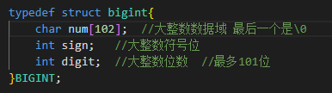
大数排序实现
大数实现
定一个结构体 BIGINT
num 字符数组，存数据域
sign 存符号位，0表示负数，1表示正数和0
digit 存位数

Slide 20
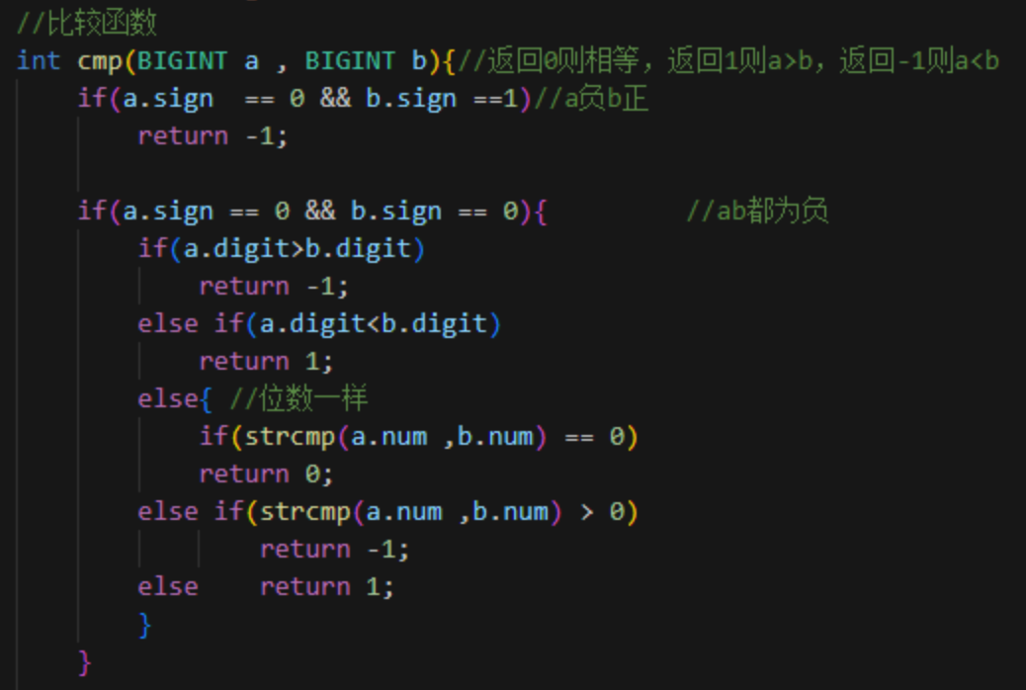
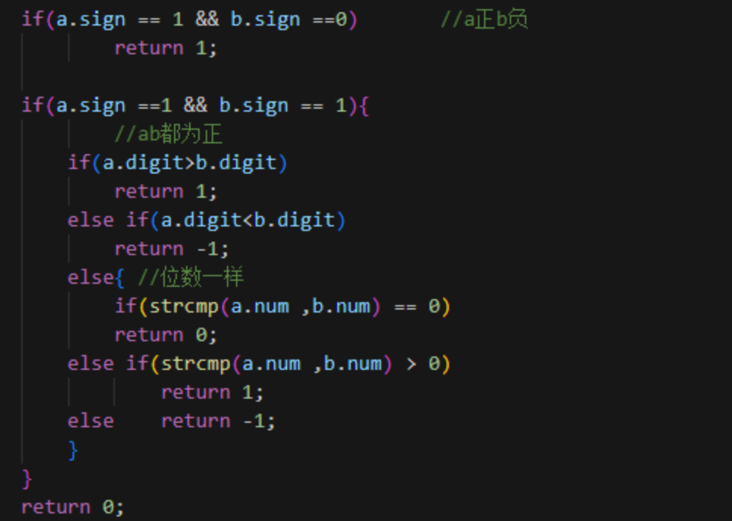
大数排序实现
定一个比较函数，先比符号位，再比位数；最后比字符串
比较实现

Slide 21


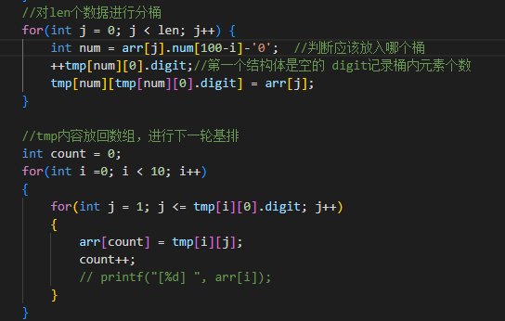

大数排序实现
基数排序实现
1.先将数据分成正负两个数组，
2.分别调用子基数排序
3.最后合并输出
在子基数排序中
1.待排序的每个字符串移位补0
2.分桶
3.放回数组
4.移位删0，恢复数据

